Slide 1
最优化导论
于长永
2019,04,24

Slide 2
outline
集合约束和无约束优化问题的基础知识
引言
局部极小点的条件
一维搜索方法
引言
黄金分割法
斐波那契数列法
二分法

Slide 3
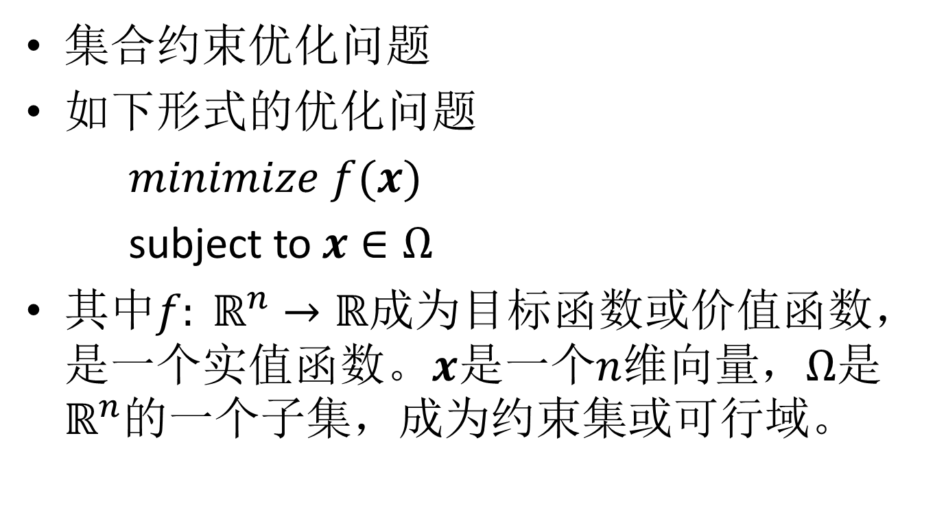
集合约束和无约束优化问题
集合约束优化问题
如下形式的优化问题
$minimize f(x)$
subject to$x∈Ω$
其中$f: ℝ^{n}→ℝ$成为目标函数或价值函数，是一个实值函数。$x$是一个$n$维向量，$Ω$是$ℝ^{n}$的一个子集，成为约束集或可行域。

Slide 4
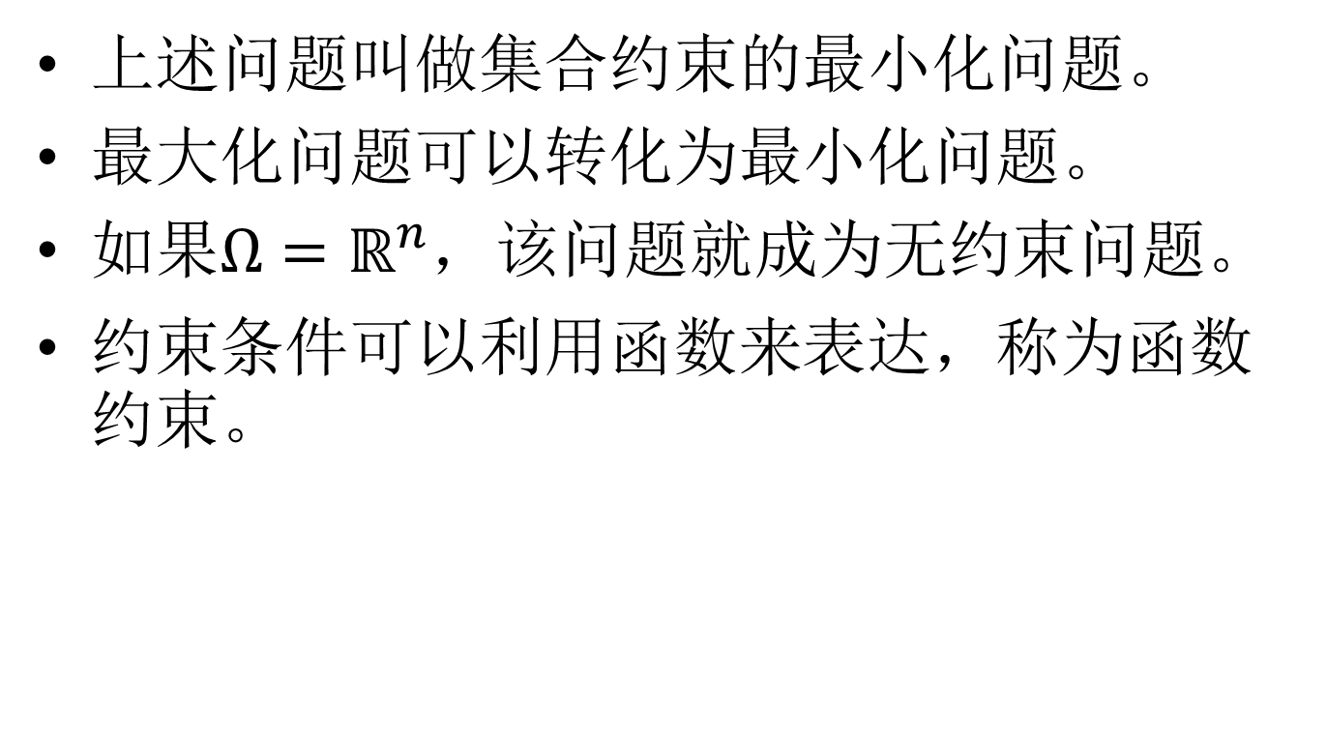
集合约束和无约束优化问题
上述问题叫做集合约束的最小化问题。
最大化问题可以转化为最小化问题。
如果$Ω=ℝ^{n}$，该问题就成为无约束问题。
约束条件可以利用函数来表达，称为函数约束。

Slide 5
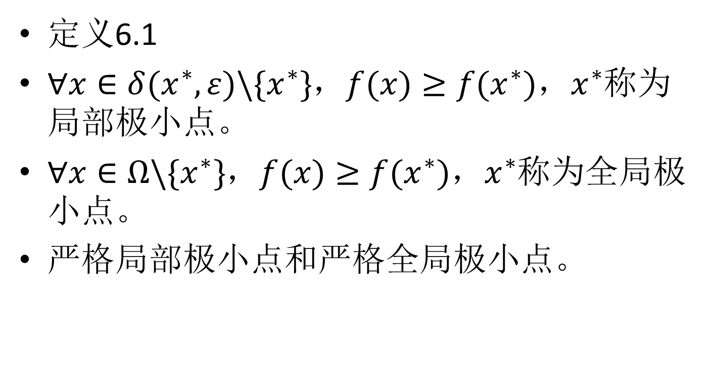
集合约束和无约束优化问题
定义6.1
$∀x∈δ(x^{∗},ε)\backslash \{x^{∗}\}$，$f(x)≥f(x^{∗})$，$x^{∗}$称为局部极小点。
$∀x∈Ω\backslash \{x^{∗}\}$，$f(x)≥f(x^{∗})$，$x^{∗}$称为全局极小点。
严格局部极小点和严格全局极小点。

Slide 6

集合约束和无约束优化问题
$f\left(x^{∗}\right)=\min_{x∈Ω}{f(x)}$
$x^{∗}=arg\min_{x∈Ω}{f(x)}$
$x^{∗}=arg\min_{x}{f(x)}$
$x^{∗}=arg\min{f(x)}$

Slide 7

局部极小点的条件
例6.1 求二元函数$f\left(x_{1},x_{2}\right)=5x_{1}$+8$x_{2}+x_{1}x_{2}−{x_{1}^{}}^{2}−2{x_{2}^{}}^{2}$的一阶和二阶导数。

Slide 8
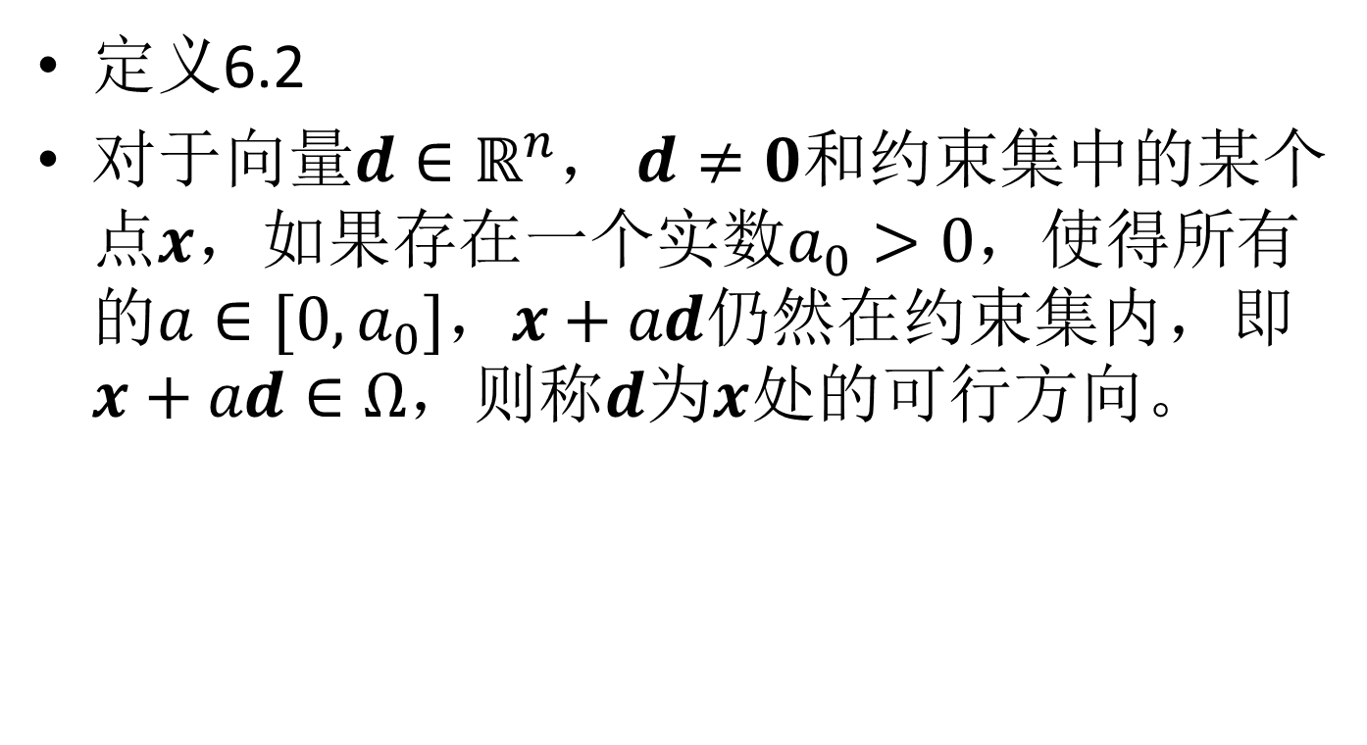
局部极小点的条件
定义6.2
对于向量$d∈ℝ^{n}$， $d≠0$和约束集中的某个点$x$，如果存在一个实数$a_{0}>0$，使得所有的$a∈[0,a_{0}]$，$x+ad$仍然在约束集内，即$x+ad∈Ω$，则称$d$为$x$处的可行方向。

Slide 9
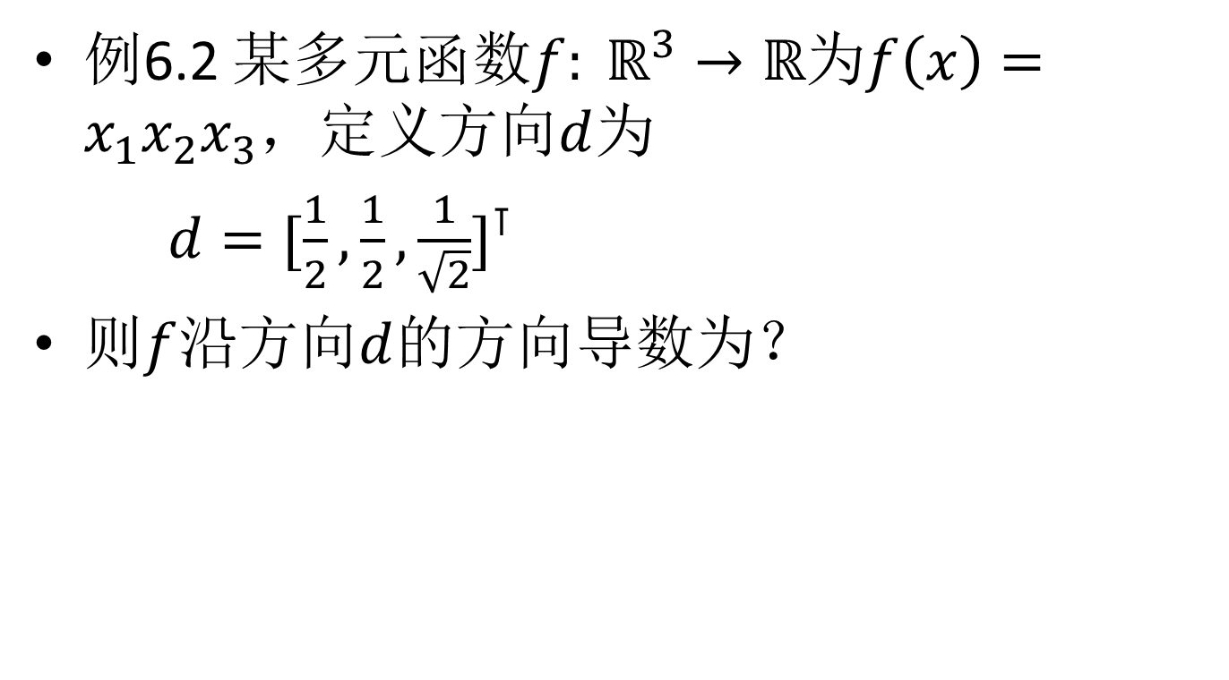
局部极小点的条件
例6.2 某多元函数$f: ℝ^{3}→ℝ$为$f\left(x\right)=x_{1}x_{2}x_{3}$，定义方向$d$为
$d={[\frac{1}{2},\frac{1}{2},\frac{1}{\sqrt{2}}]}^{⊺}$
则$f$沿方向$d$的方向导数为？

Slide 10
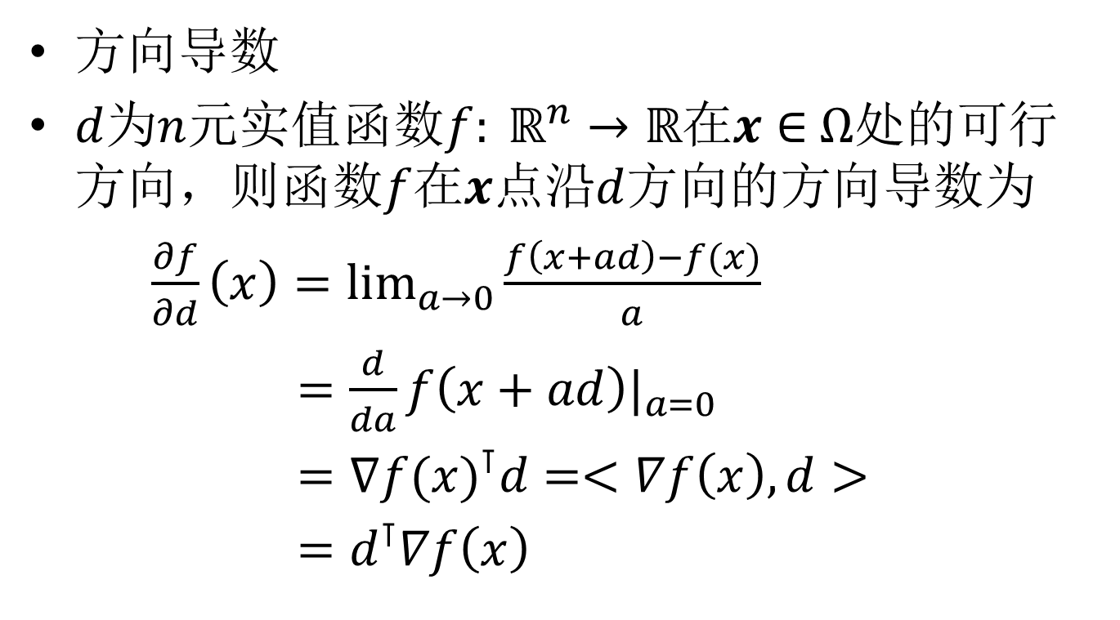
局部极小点的条件
方向导数
$d$为$n$元实值函数$f: ℝ^{n}→ℝ$在$x∈$ $Ω$处的可行方向，则函数$f$在$x$点沿$d$方向的方向导数为
$\frac{∂f}{∂d}\left(x\right)=\lim_{a→0}{\frac{f\left(x+ad\right)−f(x)}{a}}$
$=\frac{d}{da}f\left(x+ad\right)|_{a=0}$
$=∇{f(x)}^{⊺}d=<∇f\left(x\right),d>$
$=d^{⊺}∇f\left(x\right)$

Slide 11
局部极小点的条件
导数的意义
导数>0，表示在该局部，函数单调递增。
导数<0，表示在该局部，函数单调递减。
导数=0，表示在该点，函数处于临界点。

Slide 12
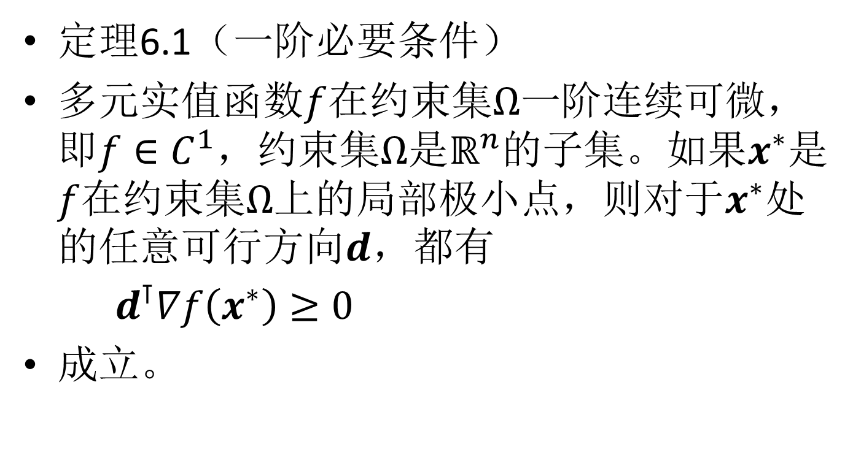
局部极小点的条件
定理6.1（一阶必要条件）
多元实值函数$f$在约束集$Ω$一阶连续可微，即$f∈C^{1}$，约束集$Ω$是$ℝ^{n}$的子集。如果$x^{∗}$是$f$在约束集$Ω$上的局部极小点，则对于$x^{∗}$处的任意可行方向$d$，都有
$d^{⊺}∇f\left(x^{∗}\right)≥0$
成立。

Slide 13
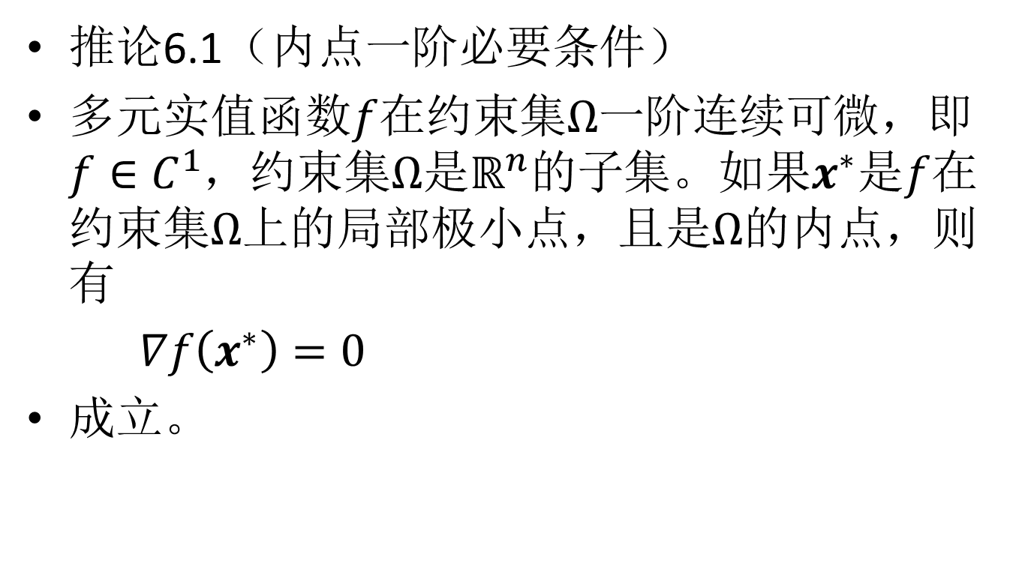
局部极小点的条件
推论6.1（内点一阶必要条件）
多元实值函数$f$在约束集$Ω$一阶连续可微，即$f∈C^{1}$，约束集$Ω$是$ℝ^{n}$的子集。如果$x^{∗}$是$f$在约束集$Ω$上的局部极小点，且是$Ω$的内点，则有
$∇f\left(x^{∗}\right)=0$
成立。

Slide 14
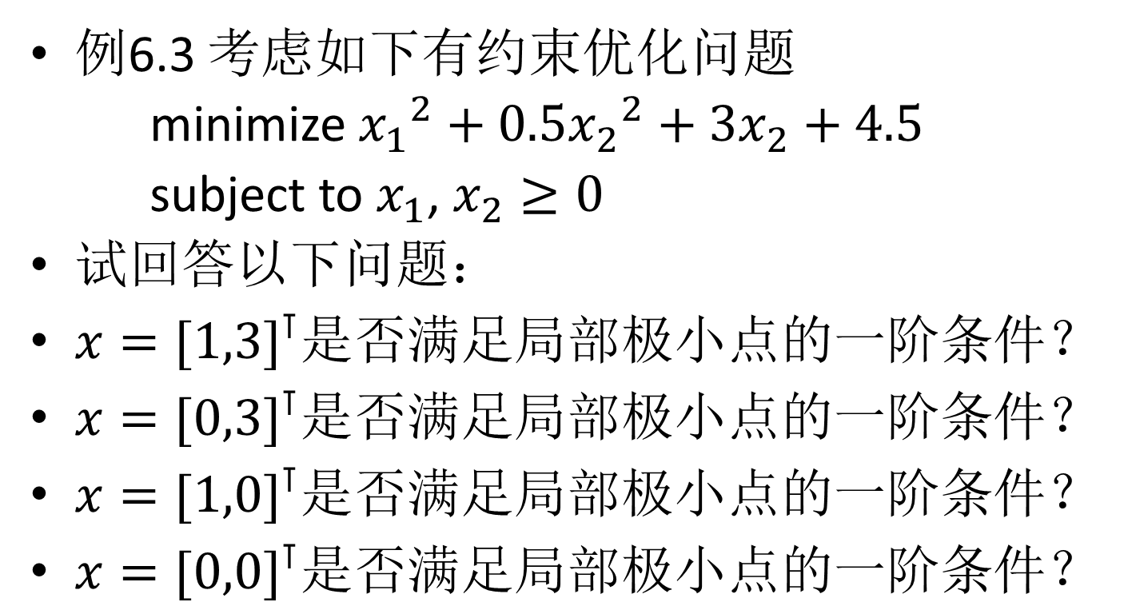
局部极小点的条件
例6.3 考虑如下有约束优化问题
minimize ${x_{1}}^{2}+0.5{x_{2}}^{2}+3x_{2}+4.5$
subject to $x_{1}$, $x_{2}≥0$
试回答以下问题：
$x={[1,3]}^{⊺}是否满足局部极小点的一阶条件？$
$x={[0,3]}^{⊺}是否满足局部极小点的一阶条件？$
$x={[1,0]}^{⊺}是否满足局部极小点的一阶条件？$
$x={[0,0]}^{⊺}是否满足局部极小点的一阶条件？$

Slide 15
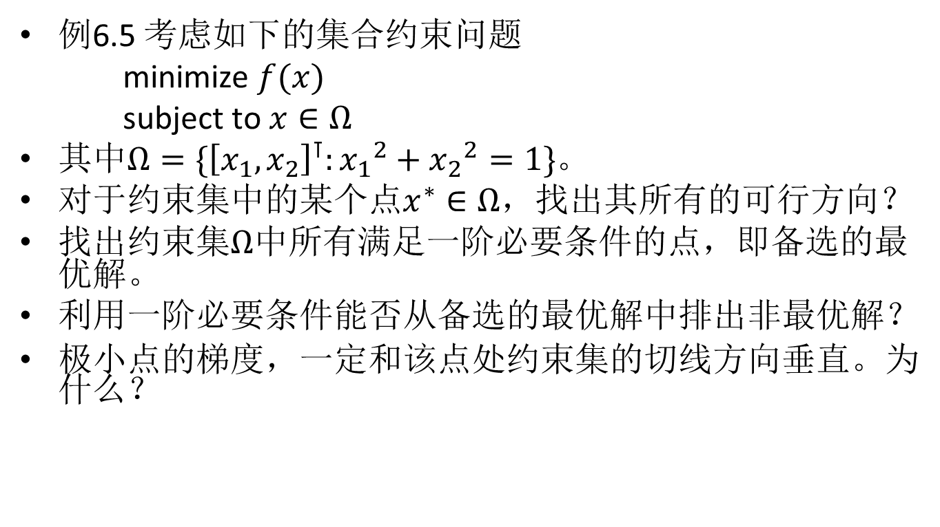
局部极小点的条件
例6.5 考虑如下的集合约束问题
minimize $f(x)$
subject to $x∈Ω$
其中$Ω=\{{\left[x_{1},x_{2}\right]}^{⊺}:{x_{1}}^{2}+{x_{2}}^{2}=1\}$。
对于约束集中的某个点$x^{∗}∈Ω$，找出其所有的可行方向？
找出约束集$Ω$中所有满足一阶必要条件的点，即备选的最优解。
利用一阶必要条件能否从备选的最优解中排出非最优解？
极小点的梯度，一定和该点处约束集的切线方向垂直。为什么？

Slide 16
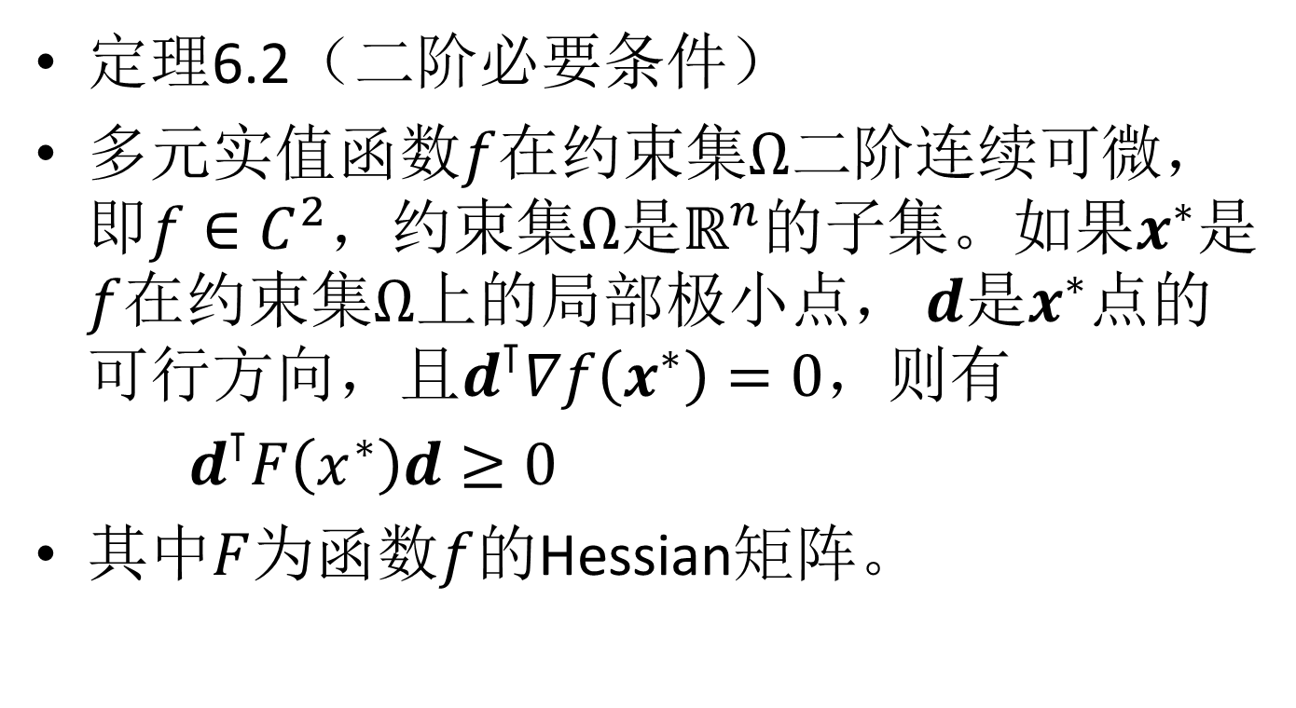
局部极小点的条件
定理6.2（二阶必要条件）
多元实值函数$f$在约束集$Ω二$阶连续可微，即$f∈C^{2}$，约束集$Ω$是$ℝ^{n}$的子集。如果$x^{∗}$是$f$在约束集$Ω$上的局部极小点， $d$是$x^{∗}$点的可行方向，且$d^{⊺}∇f\left(x^{∗}\right)=0$，则有
$d^{⊺}F\left(x^{∗}\right)d≥0$
其中$F$为函数$f$的Hessian矩阵。

Slide 17
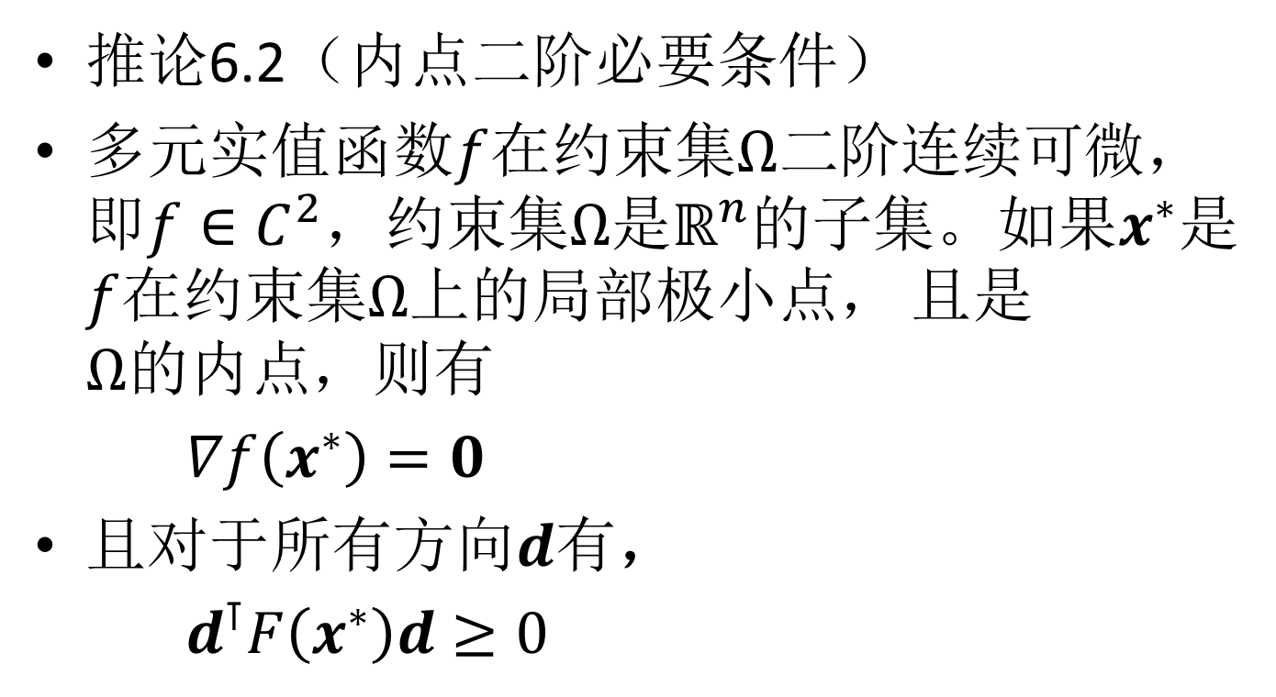
局部极小点的条件
推论6.2（内点二阶必要条件）
多元实值函数$f$在约束集$Ω二$阶连续可微，即$f∈C^{2}$，约束集$Ω$是$ℝ^{n}$的子集。如果$x^{∗}$是$f$在约束集$Ω$上的局部极小点， 且是$Ω的内点$，则有
$∇f\left(x^{∗}\right)=0$
且对于所有方向$d$有，
$d^{⊺}F\left(x^{∗}\right)d≥0$

Slide 18

局部极小点的条件
例6.6 考虑单变量函数$f\left(x\right)=x^{3}$, $f: ℝ→ℝ$, 由于$f^{′}\left(0\right)=0,f^{′′}\left(0\right)=0$, 因此，点$x=0$同时满足一阶和二阶必要条件。但是， $x=0$并不是一个极小点。

Slide 19

局部极小点的条件
例6.7 考虑二元单值函数$f\left(x\right)={x_{1}}^{2}−{x_{2}}^{2}$满足极小点一阶必要条件和二阶必要条件的点。

Slide 20
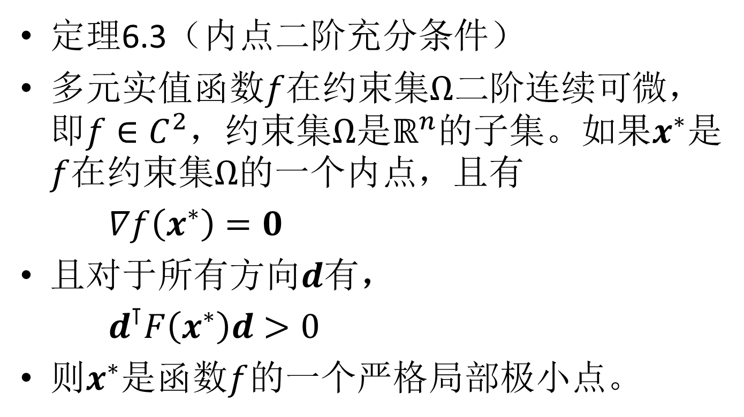
局部极小点的条件
定理6.3（内点二阶充分条件）
多元实值函数$f$在约束集$Ω二$阶连续可微，即$f∈C^{2}$，约束集$Ω$是$ℝ^{n}$的子集。如果$x^{∗}$是$f$在约束集$Ω$的一个$内点$，且有
$∇f\left(x^{∗}\right)=0$
且对于所有方向$d$有，
$d^{⊺}F\left(x^{∗}\right)d>0$
则$x^{∗}$是函数$f$的一个严格局部极小点。

Slide 21

局部极小点的条件
例6.8 考虑二元单值函数$f\left(x\right)={x_{1}}^{2}+{x_{2}}^{2}$满足极小点一阶必要条件和二阶必要条件的点。

Slide 22
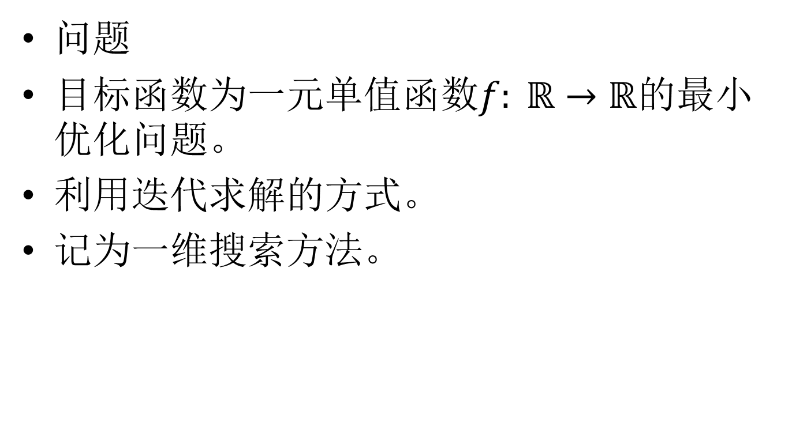
一维搜索方法
问题
目标函数为一元单值函数$f: ℝ→ℝ$的最小优化问题。
利用迭代求解的方式。
记为一维搜索方法。

Slide 23

黄金分割法
前提：
目标函数在$\left[a_{0},b_{0}\right]$上是单峰的，即存在唯一的局部极小点。

Slide 24
黄金分割法
总体思路
利用迭代的方式，不断压缩含解区间，直到满足求解的精度。

Slide 25









黄金分割法
$$f(x)$$
$${f(b}_{1})$$
$${f(a}_{1})$$
$$a_{0}$$
$$x^{∗}$$
$$b_{1}$$
$$a_{1}$$
$$b_{0}$$
$$x$$

Slide 26

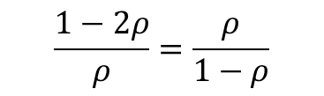


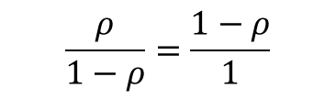








黄金分割法
$$1−ρ$$
$$ρ$$
$$1−2ρ$$
$$ρ$$
$$a_{0}$$
$$a_{2}$$
$$a_{1}=b_{2}$$
$$b_{1}$$
$$b_{0}$$
$$b_{0}−a_{0}=1$$
$$\frac{ρ}{1−ρ}=\frac{1−ρ}{1}$$
$$\frac{1−2ρ}{ρ}=\frac{ρ}{1−ρ}$$
$$1−ρ≈0.61803$$

Slide 27
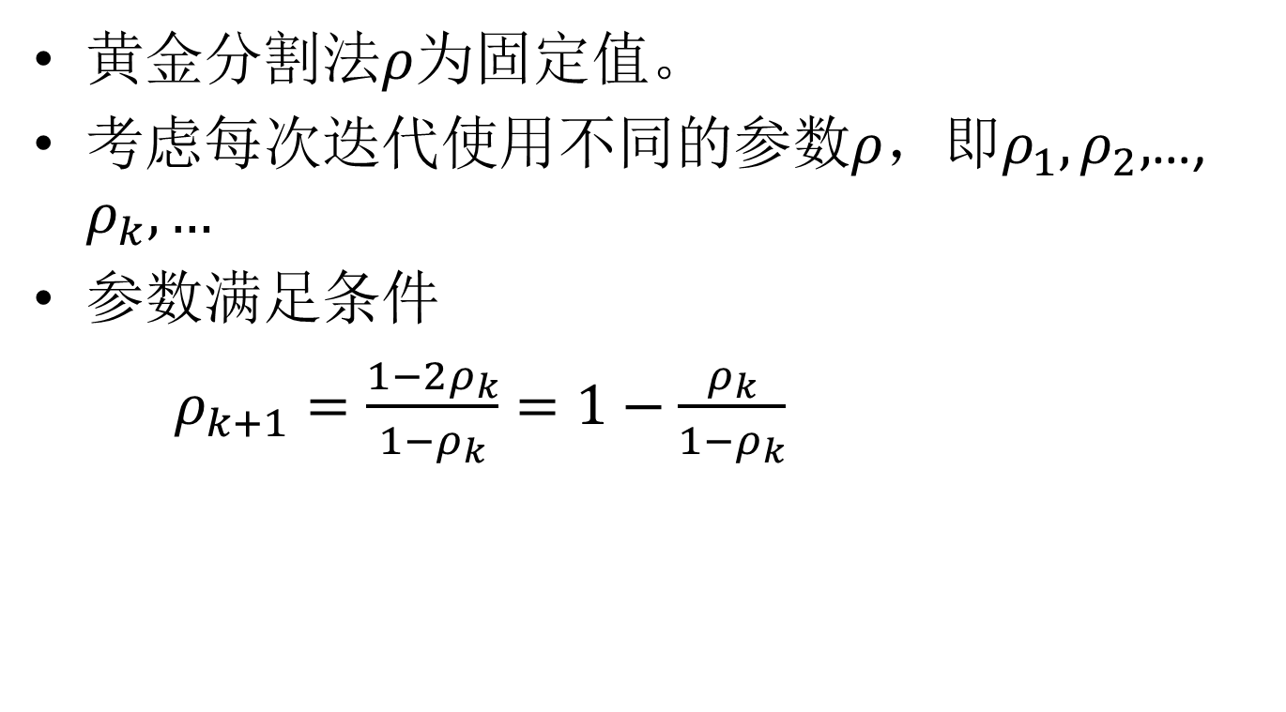
斐波那契数列法
黄金分割法$ρ$为固定值。
考虑每次迭代使用不同的参数$ρ$，即$ρ_{1},ρ_{2},$…, $ρ_{k},…$
参数满足条件
$ρ_{k+1}=\frac{1−2ρ_{k}}{1−ρ_{k}}=1−\frac{ρ_{k}}{{1−ρ}_{k}}$

Slide 28

斐波那契数列法
$minimize \left(1−ρ_{1}\right)\left(1−ρ_{2}\right)…(1−ρ_{N})$
Subject to $ρ_{k+1}=1−\frac{ρ_{k}}{1−ρ_{k}},k=1,…,N−1$
${0≤ρ}_{k}≤\frac{1}{2},k=1,2,…,N$

Slide 29












斐波那契数列法
$$b_{0}−a_{0}=1$$
$$ρ_{k}$$
$$1−2ρ_{k}$$
$$ρ_{k}$$
$$a_{0}$$
$$a_{k}$$
$$b_{k}$$
$$b_{0}$$
$$(1−ρ_{k})ρ_{k+1}$$
$$a_{k+1}$$
$$b_{k+1}$$
$$1−ρ_{k}$$

Slide 30
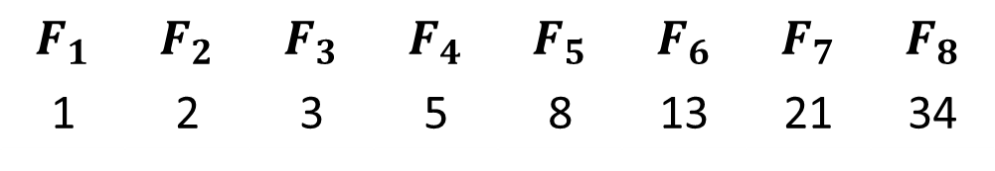

斐波那契数列法
具体方法
$ρ_{1}=1−\frac{F_{N}}{F_{N+1}}$
$ρ_{2}=1−\frac{F_{N−1}}{F_{N}}$
…
$ρ_{N}=1−\frac{F_{1}}{F_{2}}$
$$F_{1}$$ | $$F_{2}$$ | $$F_{3}$$ | $$F_{4}$$ | $$F_{5}$$ | $$F_{6}$$ | $$F_{7}$$ | $$F_{8}$$
1 | 2 | 3 | 5 | 8 | 13 | 21 | 34

Slide 31
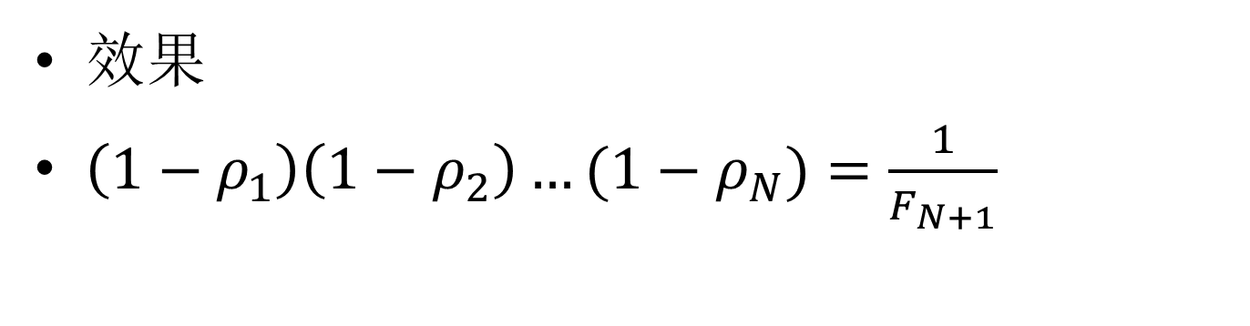
斐波那契数列法
效果
$\left(1−ρ_{1}\right)\left(1−ρ_{2}\right)…(1−ρ_{N})=\frac{1}{F_{N+1}}$

Slide 32
斐波那契数列法
证明（自学）

Slide 33

二分法
$f^{′}\left(\frac{a_{k}+b_{k}}{2}\right)>0$, $b_{k}=\frac{a_{k}+b_{k}}{2}$
$f^{′}\left(\frac{a_{k}+b_{k}}{2}\right)<0$, $a_{k}=\frac{a_{k}+b_{k}}{2}$
$f^{′}\left(\frac{a_{k}+b_{k}}{2}\right)=0$, $x^{∗}=\frac{a_{k}+b_{k}}{2}$

Slide 34
二分法
计算一个点的导数值
压缩比为1/2, 比斐波那契数列法的压缩比还要高。

